Slide 1
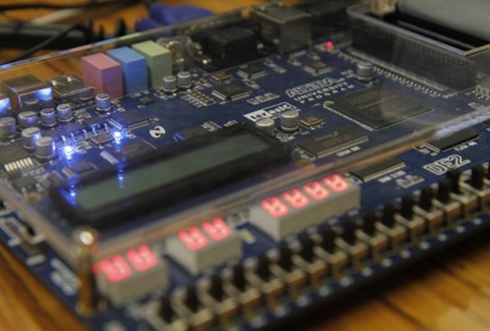
Familias Lógicas
MANUAL DE SISTEMAS DIGITALES

Slide 2
Índice
X
Características de las familias lógicas TTL, CMOS, DTL, ECL.
Familia bipolar
Características de la familia lógica DTL
Características de la familia Lógica ECL
Características de las familias lógicas TTL.
Margen de ruido TTL
Identificación
Características de las familias lógicas CMOS
FAN-OUT CMOS
Datos referentes de la Familia CMOS
Lógica de inyección integrada
Rango de voltajes TTL
Rango de voltaje CMOS
Características de las sub-familias: TTL 54,----74H,74LS, 74ALS, 74C,74F,74AS,74HC,74ACT
Subfamilia TTL
Serie 54 de TTL
TTL ESTÁNDAR
TTL DE BAJO CONSUMO
TTL DE ALTA VELOCIDAD
TTL SCHOTTKY
TTL SCHOTTKY DE BAJO CONSUMO
TTL SCHOTTKY AVANZADA
TTL SCHOTTKY AVANZADA DE BAJO CONSUMO DE POTENCIA
TTL SCHOTTKY AVANZADA DE FAIRCHILD
Subfamilias CMOS
CMOS 74C
CMOS 74HC
CMOS 74ACT
Anexos
Descripción de parámetros
Parámetro disipación de potencia (POWER DISSIPATION)
Parámetro margen de ruido (NOISE MARGIN)
Retardo en propagación (PROPAGATION DELAY)
FAN-IN y FAN-OUT
FAN-IN
FAN-OUT
Escalas de integración: SSI,MSI, LSI, VLSI, ULSI
Dispositivos de 3 estados: TRI-STATE LOGIC DEVICES
LEY DE MOORE
Medidas preventivas para evitar daños de circuitos integrados
Agradecimiento

Slide 3


Características de las familias lógicas TTL, CMOS, DTL, ECL.
X

Slide 4
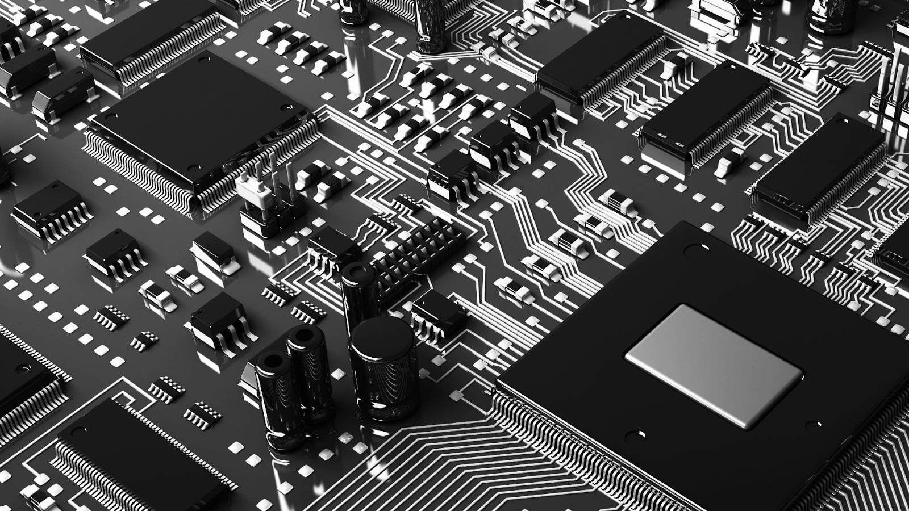
Familia bipolar
X
Los CI's están hechos a base de transistores de unión bipolar (BJT). Siendo las mas notables las siguientes:
-Lógica Resistencia - Transistor (RTL). -Diodo-Transistor (DTL) -Transistor- Transistor (TTL) -Emisor Acoplado (ECL) -Alto Umbral de Ruido (HTL) -Inyección Integrada (I2L)
-Las 2 primeras (RTL, DTL) están hoy en día obsoletas. -La TTL es la más utilizada a nivel de circuitos SSI y MSI.
-En cuanto a ECL, es la más rápida y por eso se emplea (en muy contadas ocasiones), cuando se requieren aplicaciones de alta velocidad de respuesta sin tener en cuenta el precio del consumo.
-En cuanto a la I2L, comercialmente no dispone de circuitos de propósito general; sí en cambio, circuitos LSI y VLSI debido a la alta densidad de integración que permite esta familia.
-Por ultimo, basta decir que la HTL tiene una alta inmunidad al ruido, siendo muy apropiada para ser utilizada en ambientes industriales hostiles (con muchas posibilidades de existencia de ruidos y de niveles altos).

Slide 5
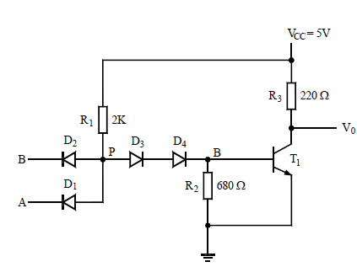
Características de la familia lógica DTL
X
Una de las familias mas antiguas es la que emplea la lógica "diodo -transistor ", de la cual existen varias generaciones introducidas por diferentes fabricantes, siendo de resaltar que hubo un tiempo en que la familia DTL fue la mas popular.
En nuevos diseños, la presencia de la TTL fue remplazando a la familia DTL.
Al ser compatible los niveles lógicos y la alimentación de la DTL y la TTL, ambas familias pueden emplearse en el mismo circuito.
-La velocidad de conmutación viene fijada por:
1.- La velocidad de los dispositivos
2.- Las constantes de tiempo de los circuito

Slide 6
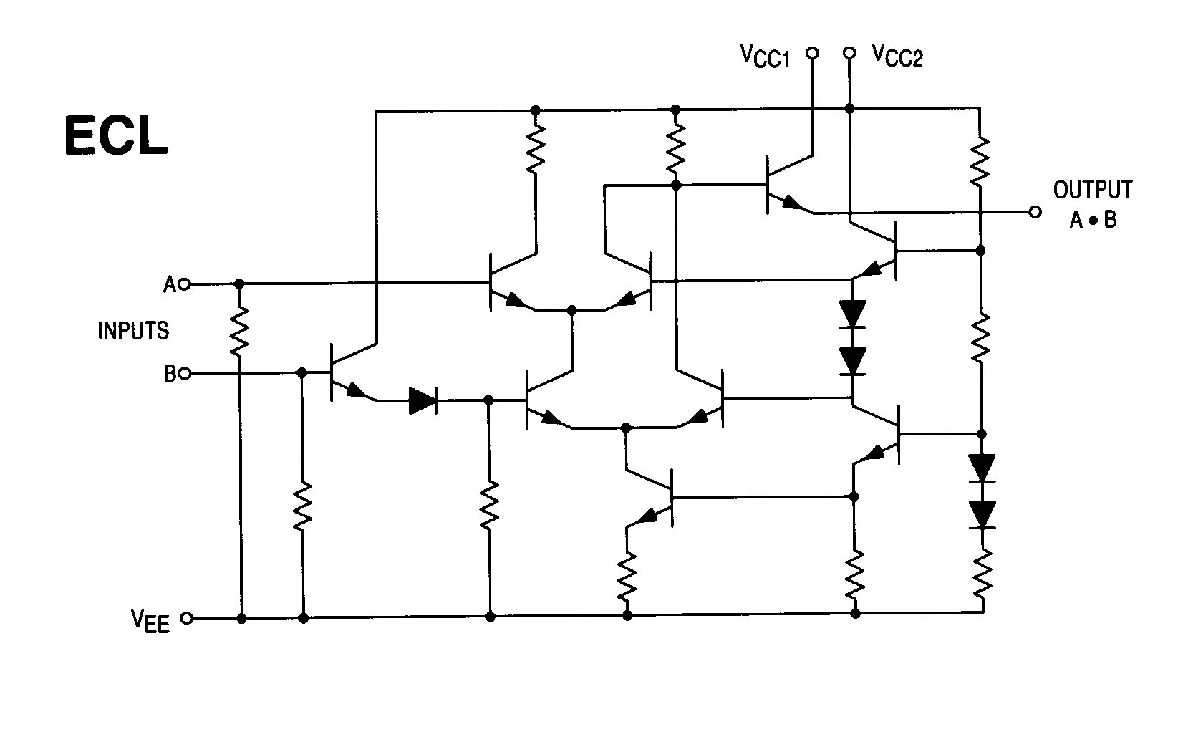
Características de la familia Lógica ECL
X
La familia ECL tiene 2 variantes:
-ECL serie 10000 o ECL IOK
-ECL serie 100000 o ECL I00K
Ambas familias son prácticamente idénticas con la diferencia de que la familia ECL IOOK es un poco más rápida que ECL IOK y además posee una mayor estabilidad frente a variaciones de la temperatura.
Las familias ECL son las más rápidas que existen en el mercado, llegando a sobrepasar en muchas ocasiones un nanosegundo por puerta y la frecuencia de reloj suele ser de 50MHz, pudiendo llegar a las cercanías del GHz.
Todo esto las hace recomendables en contadores, comunicaciones digitales de alta velocidad, etc.
-También es la que mas potencia disipa (20mW) por puerta)
-Sin considerar que consume mucho, aparte no tiene compatibilidad de conexión con el resto de las familias lógicas.

Slide 7
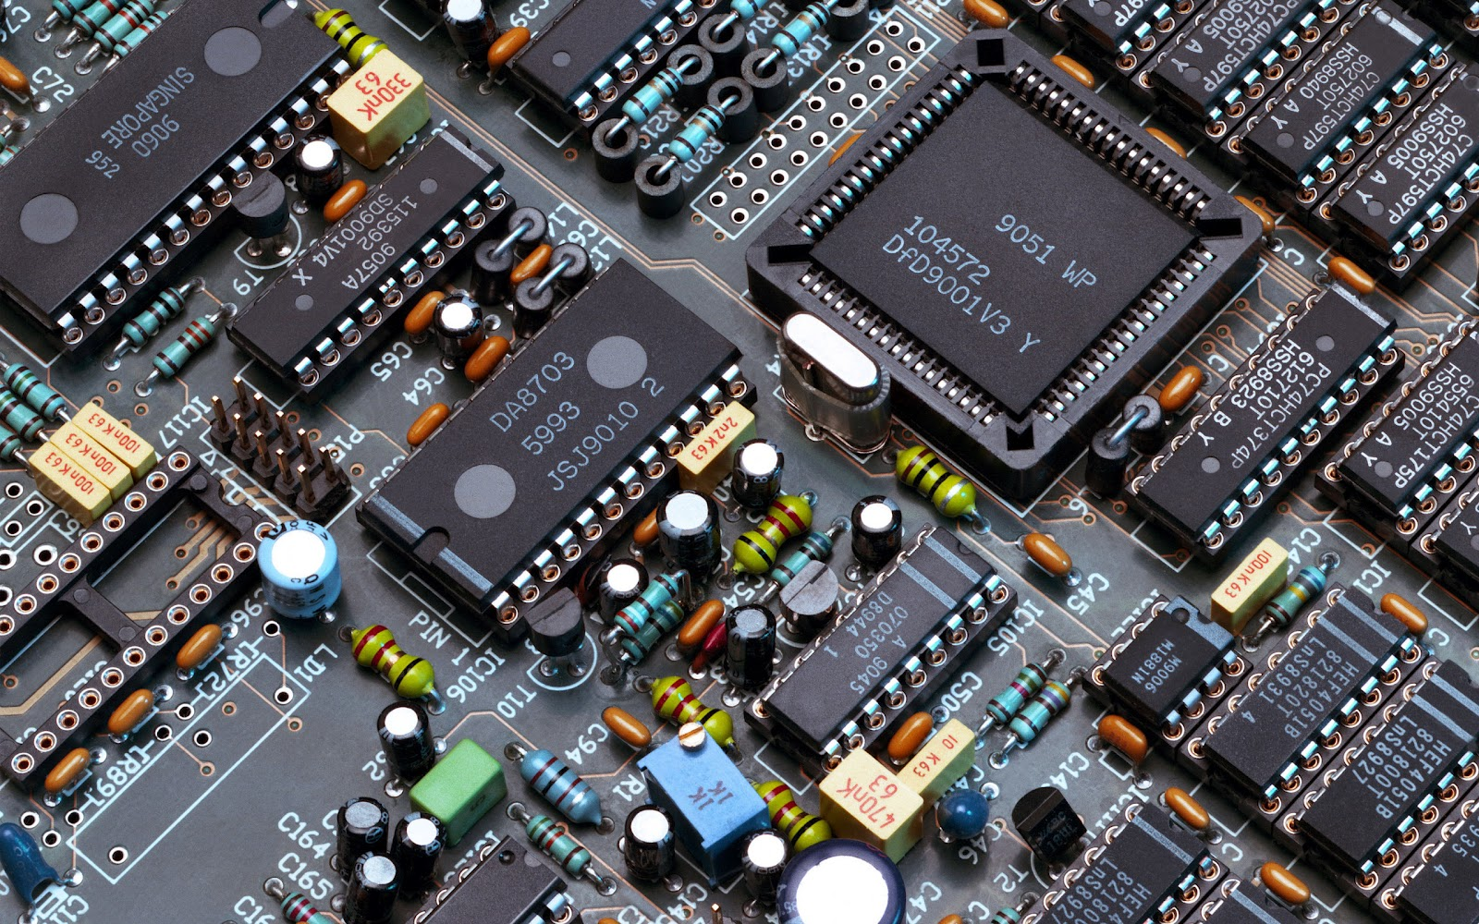
Características de las familias lógicas TTL.
X
TTL Son las siglas en ingles de Transistor-Transistor Logic, (Lógica Transistor a Transistor). Es un tipo de tecnología de construcción de circuitos electrónicos digitales. Los componentes fabricados con esta tecnología TTL, tienen en las entradas/salidas transistores bipolares. Para las características se deben leer las del fabricante que condiciona los parámetros (aunque las características son estándares.) Como lo son : -Su tensión de alimentación se halla comprendida entre los 4.75V y los 5.25V. -Un rango de tensión muy estrecho, los niveles lógicos vienen definidos por el rango comprendido entre 0.2V y 0.8V para el estado LOW y 2.4V y 5.25V para el estado de HIGH. -En algunos casos pueden alcanzar poco mas de los 250 MHz. -Esta es la primera familia que surge y aun se utiliza en aplicaciones que requieren dispositivos SSI y MSI. CLIC AQUÍ PARA VER DEFINICION DE SSI Y MSI
- La familia TTL ha sido la mas utilizada. - Los CI de la serie 74 estándar ofrecen una combinación de velocidad y disipación de potencia adecuada a muchas aplicaciones. - Los CI de esta serie incluyen un amplia variedad de compuertas, flip-flops y multivibradores monoestables así como registros de corrimiento, contadores, decodificadores, memorias y circuitos aritméticos. - Cuenta con varias series en la familia 74(74, 74LS, 74S, etc.). - Estas series utilizan una fuente de alimentación (Vcc) con voltaje normal de 5V. - Funcionan de manera adecuada en temperaturas ambiente que van de 0° a 70°C. - Cuenta con la serie 54 con aplicaciones militares.

Slide 8
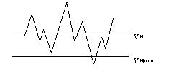
Margen de ruido TTL
X
Para el margen de ruido hay que tener en cuenta los valores de entrada y salida en el peor de los casos o en las condiciones mas des favorables
VNH: VOHmin-VIHmin= 2.4v – 2v = 0.4V (Nivel alto) VNL: VILmax –VOLmax =0.8v-0.4v= 0.4V (Nivel bajo)
Para las lógicas TTL el margen de ruido para ambos de 0.4v Este margen en practica es superior, ya que los valores de voltaje no están en los limites .
Ejemplo de ruido de alguna puerta lógica

Slide 9
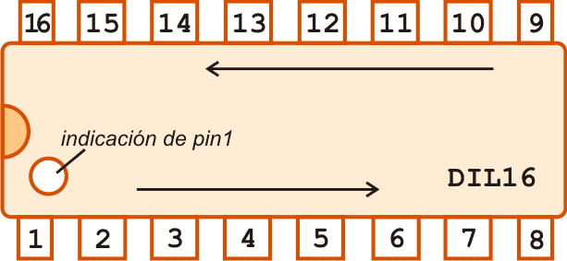
Identificación
X
- Su identificación es: ( ) 74X…X ( )
Donde el espacio en blanco antes del 74, identifica al fabricante como: SN: Texas Instruments DM: National Semiconductor S: Signetics Las X’s pertenecientes al 74 indican primero la sub-familia a la que pertenece, mediante 1,2 o 3 letras para posteriormente indicar el tipo de puertas contenidas en el y el numero de entradas que tiene cada una de ellas; Y el paréntesis de la derecha indica el tipo de encapsulado: J: DIP cerámico N: Plástico L: Capsula cilíndrica de metal ,etc.
Y esta es la identificación de terminales

Slide 10
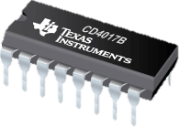
Características de las familias lógicas CMOS
X
Existen varias series en la familia CMOS de circuitos integrados digitales. La serie 4000 fue introducida por RCA 14000 por Motorola Ambas fueron las 1eras series CMOS. - Tiene la desventaja de ser sensible a descargas electrostáticas - Se caracteriza por la baja potencia de disipación con lentitud en el cambio de velocidades. - Hay 2 tipos de CMOS en términos de corriente continua: 1.-El CMOS 3.3V –Rápidas velocidades de conmutación y baja potencia de disipación 2.-El CMOS 5V
CMOS 5V -74HC y 74HCT Alta velocidad -74AC y 74ACT CMOS Avanzado -74AHC y 74AHCT CMOS Avanzado de alta velocidad
CMOS 3.3V -74LV CMOS de bajo voltaje -74LVC CMOS de bajo voltaje -74ALVC CMOS Avanzado de bajo voltaje
La serie 74C Característica principal, es que es compatible terminal x terminal y función x función con los dispositivos TTL.
-74HC tienen un aumento de 10 veces la velocidad de conmutación.
-74HCT también es compatible con TTL.

Slide 11
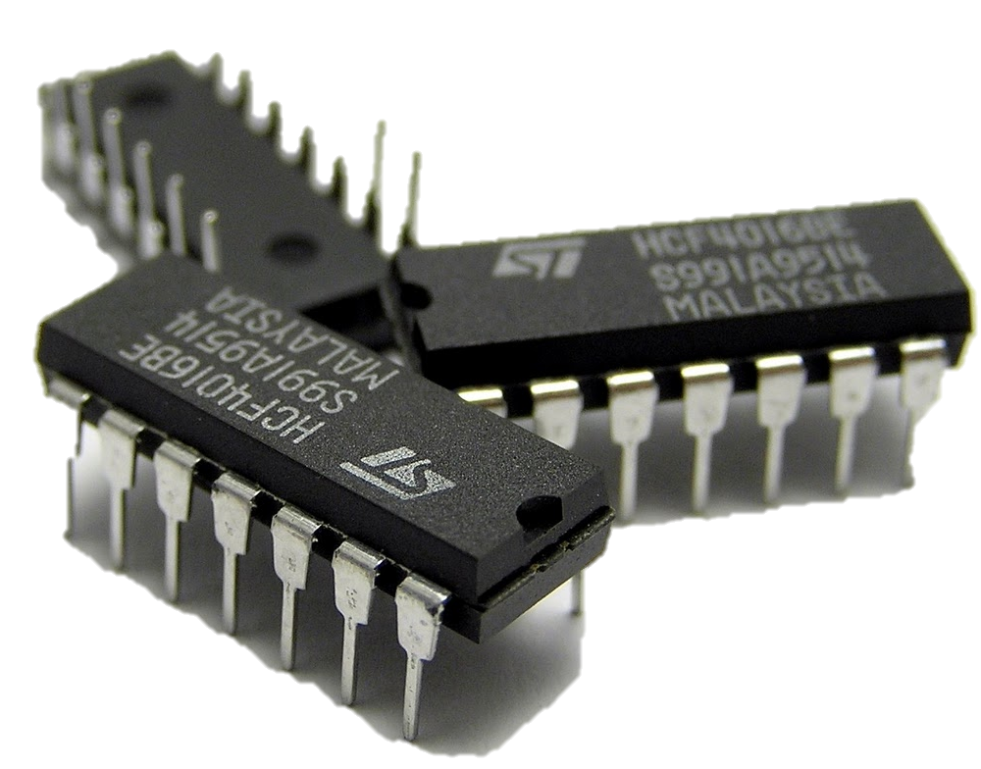
Características de las familias lógicas CMOS
X
CMOS Complementary Metal Oxide Semiconductor (Semiconductor Complementario del Oxido de Metal).
-Fueron fabricados por Wanlass y Sah, de Fairchild semiconductor, en los 60’s pero los introdujo RCA -CMOS de alta velocidad “HCMOS”(HC y HCT) vio la luz en 1983, es tan bueno que compite con las TTL avanzadas en cuanto a velocidad y corriente (74 y 74LS). -Con la tecnología CMOS se crean CI como: Compuertas lógicas, contadores (entre estos, muy populares los Decimales Johnson). - Se utilizan tanto transistores NMOS como PMOS -Los chips CMOS consumen menos potencia que aquellos que usan otro tipo de transistor. - Tienen mucha atracción para ser empleados en componentes que funcionen con baterías, como los ordenadores portátiles. - Estos son los dispositivos que se suelen utilizar en ordenadores para almacenar la fecha, hora y configuraciones (BIOS). - Existen muchas alternativas ante la otra tecnología: TTL. - Pueden fabricarse a gran escala dentro de los CI - Un transistor bipolar se maneja con corriente, mientras que uno MOS por tensión.

Slide 12
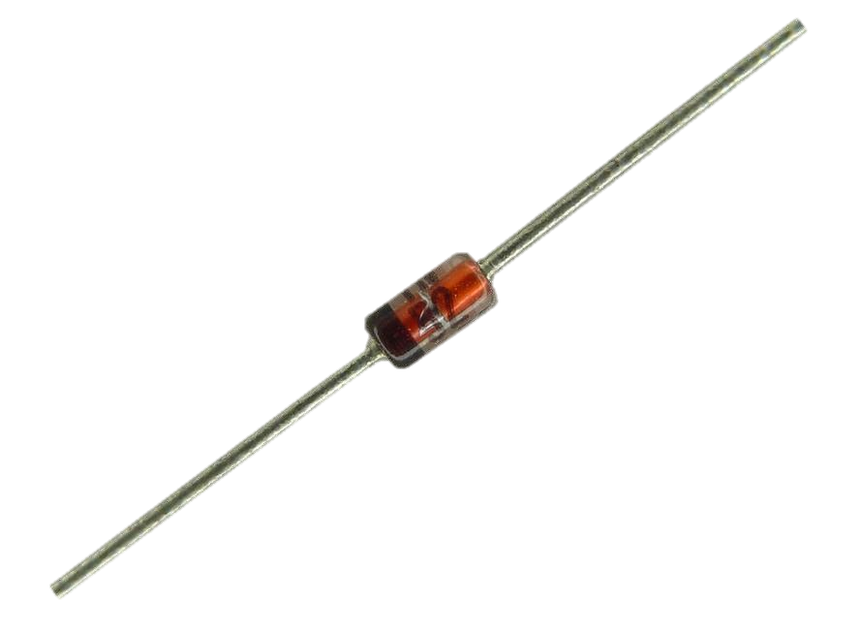
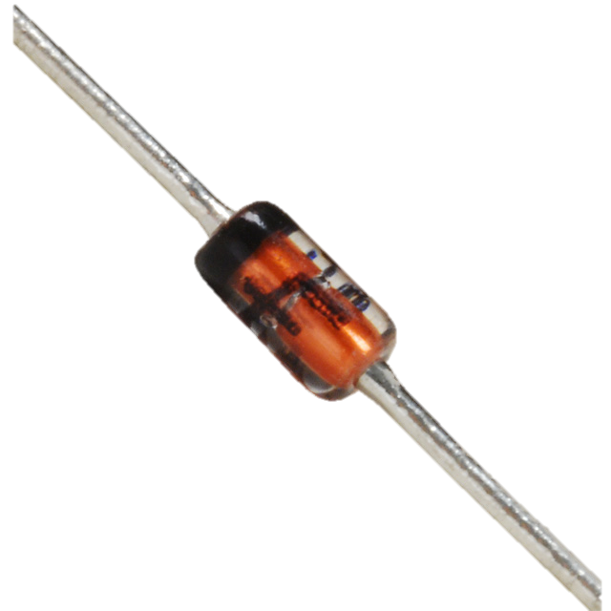
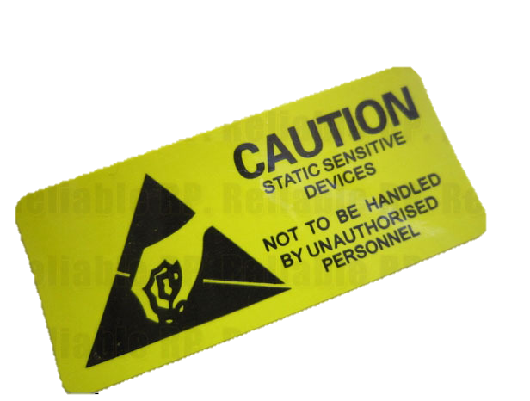
Mas características …
X
Disipación de potencia Cuando un CMOS se encuentra estático (sin cambiar) o en reposo. Su disipación es extremadamente baja, aumentando conforme aumenta la velocidad de conmutación.
Susceptibilidad a la carga estática
Las familias lógicas MOS son especialmente susceptibles a daños por cargas electrostáticas.
-Es consecuencia de la alta impedancia de entrada de estos CI. -Una pequeña carga electrostática que circule por estas altas impedancias pueden dar origen a voltajes peligrosos. -CMOS protegidos contra daño por cargas estáticas mediante el uso de diodos zener de protección en sus entradas. -Algunas veces no conducen con rapidez necesaria para evitar daños.
Ventajas e inconvenientes -Sensibilidad a cargas estáticas. -Latch-Up: Consiste en la existencia de un tiristor parasito en la estructura CMOS que se dispara cuando la salida supera la alimentación. El latch-UP produce un camino de baja resistencia a la corriente de alimentación, de modo que si no se ha previsto, acarrea la destrucción del dispositivo.

Slide 13
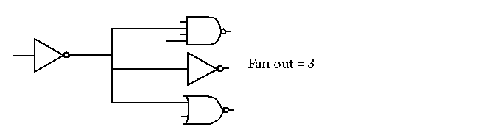
FAN-OUT CMOS
X
Los CMOS no requieren entregar corriente a las entradas de las siguientes compuertas por lo que CMOS tiene un FAN-OUT ilimitado cuanto menos puertas, mayor la frecuencia de operación=mayor rapidez de trabajo. IOH: -0.5 mA Corriente de salida nivel alto IOL: 0.5 mA Corriente de salida nivel bajo IIH: 10 pA Corriente de entrada nivel alto IIH: -10 pA Corriente de entrada nivel bajo

Slide 14
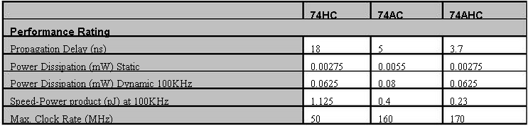
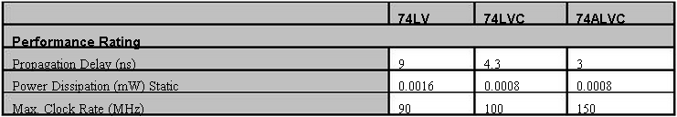
Datos Referentes de la Familia CMOS
X
CMOS 5Voltios
CMOS 3.3Voltios

Slide 15
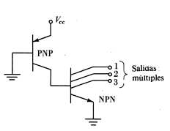
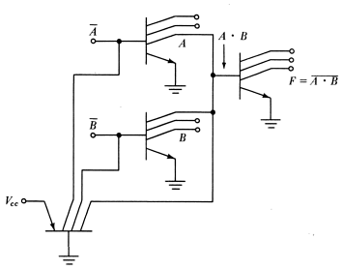
Lógica de inyección integrada
X
Es posiblemente la tecnología bipolar con mas potencia Utiliza transistores NPN y PNP con áreas comunes. El área base del transistor PNP se encuentra “integrada” con el área de emisión del transistor NPN y el área del colector del transistor PNP también funciona como área base del transistor NPN.
El transistor PNP actúa como inyector proporcionando una fuente de energía al circuito. El transistor NPN, con sus colectores múltiples, actúa como inversor. Los circuitos esta directamente acoplados y I2L elimina la necesidad de contar con resistencias en el diseño de las compuertas, con lo que se ahorra tanto en estado real como en energía.
La operación a bajo voltaje , resulta en velocidades de operación muy favorable
Niveles lógicos:
-ALTO: 0.7V -BAJO: 0.2V
I2L tiene alta inmunidad al ruido debido a que opera por corrientes en vez de voltaje.
-fue desplazada por la tecnología CMOS, aunque aun se utiliza en convertidores analógicos-digitales por ejemplo.

Slide 16
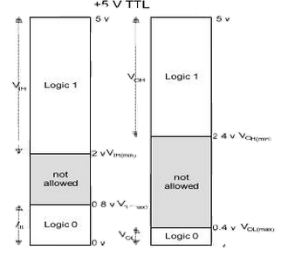
Rango de voltajes TTL
X
TTL 5V Niveles Lógicos En la entrada de cualquier puerta lógica TTL viene dada aprox. Con esta referencia para HIGH “1” y LOW “0”
VIH: Es la entrada de voltaje de señal lógica alta con un rango de 2v-5v. VIH(min): Es el mínimo aceptable de entrada de señal lógica alta (2v). VIL : Es la entrada de voltaje de señal lógica baja con un rango de 0-0.8v. VIL(max): Es el máximo aceptable de entrada de señal lógica baja (0.8v).
En la salida de cualquier puerta lógica TTL viene dada aprox. Con esta referencia para HIGH “1” y LOW “0”
VOH: Es la salida de voltaje de voltaje de señal lógica alta con un rango de 2.4v-5v. VOH(min):Es el mínimo aceptable de entrada de señal lógica alta(2.4v). VOL :Es la salida de voltaje de señal lógica baja con un rango de 0-0.4v. VOL(max): Es el máximo aceptable de salida de señal lógica baja (0.4v)
CLIC AQUÍ PARA VER COMPARACION CON TTL vs CMOS

Slide 17
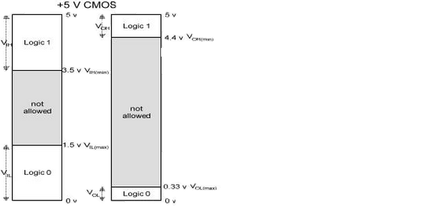
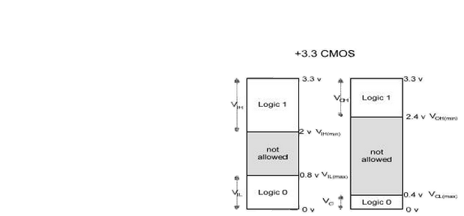
Rango de voltaje CMOS
X
CMOS 5Voltios Niveles Lógicos La entrada de cualquier CMOS 5V viene dada aprox. Con esta referencia para HIGH “1” y LOW “0” VIH: Es la entrada de voltaje de señal lógica alta con un rango de 3.5v-5v VIH(min): Es el mínimo aceptable de entrada de señal lógica alta (3.5v). VIL : Es la entrada de voltaje de señal lógica baja con un rango de 0-1.5v VIL(max): Es el máximo aceptable de entrada de señal lógica baja (1.5v).
La salida de cualquier CMOS 5V viene dada aprox. Con esta referencia para HIGH “1” y LOW “0”
VOH: Es la salida de voltaje de voltaje de señal lógica alta con un rango de 4.4v-5v VOH(min):Es el mínimo aceptable de entrada de señal lógica alta(4.4v) VOL :Es la salida de voltaje de señal lógica baja con un rango de 0-0.33v VOL(max): Es el máximo aceptable de salida de señal lógica baja (0.33v)
CMOS 3.3Voltios Niveles Lógicos La entrada de cualquier CMOS 3.3V viene dada aprox. Con esta referencia para HIGH “1” y LOW “0”
VIH: Es la entrada de voltaje de señal lógica alta con un rango de 2v-3.3v VIH(min): Es el mínimo aceptable de entrada de señal lógica alta (2v). VIL : Es la entrada de voltaje de señal lógica baja con un rango de 0-0.8v VIL(max): Es el máximo aceptable de entrada de señal lógica baja (0.8v).
La salida de cualquier CMOS 3.3V viene dada aprox. Con esta referencia para HIGH “1” y LOW “0”
VOH: Es la salida de voltaje de voltaje de señal lógica alta con un rango de 2.4v-3.3v VOH(min):Es el mínimo aceptable de entrada de señal lógica alta(2.4v) VOL :Es la salida de voltaje de señal lógica baja con un rango de 0-0.4v VOL(max): Es el máximo aceptable de salida de señal lógica baja (0.4v)
CLIC AQUÍ PARA VER COMPARACION CON TTL

Slide 18

Características de las sub-familias: TTL 54,----74H,74LS, 74ALS, 74C,74F,74AS,74HC,74ACT
X

Slide 19
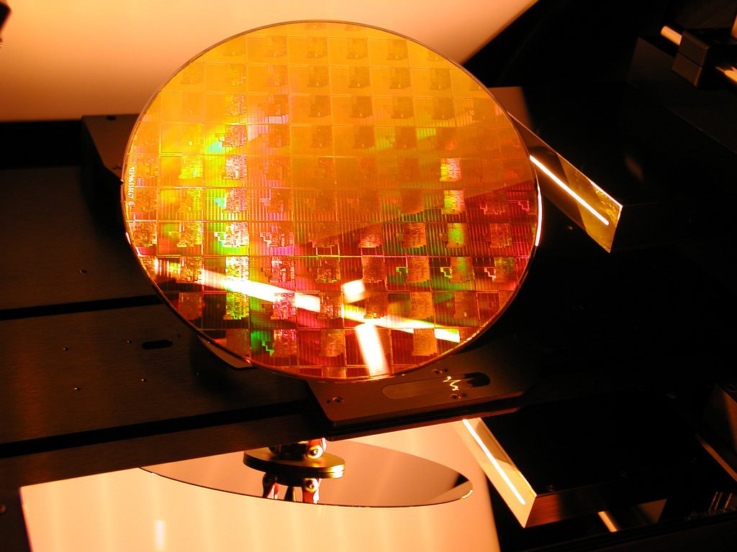
Subfamilia TTL
X

Slide 20


Serie 54 de TTL
X
La serie 54 es de uso militar por lo que tiene mas exigencia en sus rangos de voltaje de alimentación y de temperatura:
Rango de alimentación
Serie 74: 4.75 a 5.25V Serie 54: 4.5 a 5.5V
Rangos de temperatura
Serie 74: 0º a 70 ºc Serie 54: -55º a 125ºc
El resto es necesario consultar especificaciones militares de uso y aplicación directo con el fabricante.

Slide 21
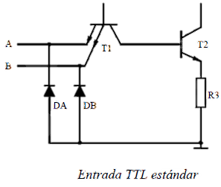
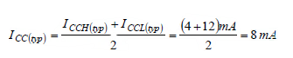
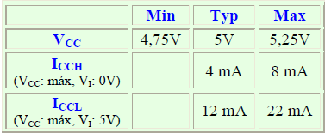
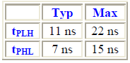
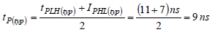
TTL ESTÁNDAR
X
Es la sub-familia TTL que no posee letra identificativa de sub-familia. CLIC AQUÍ PARA VER EJEMPLO En esta serie lo que destaca son los diodos en el diagrama esquemático- diodos enganche (DA, DB) corresponde a la etapa de entrada. Cuando una de estas señales afecta a la entrada (cátodo negativo respecto a ánodo) Se establece un camino entre la entrada y masa que recorre la señal no deseada.
Teniendo en cuenta los datos en la diapositiva datos característicos.
Por tanto:
40mW=Consumo medio 10mW=Consumo individual de cada puerta (CI Con 4 puertas).
En cuanto a el retardo de propagación(Propagation Delay) o Velocidad de Respuesta del circuito.
El de esta serie es de 9 nanosegundos.

Slide 22
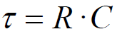
TTL DE BAJO CONSUMO
X
Se le puede identificar mediante la letra “L” que precede a 74. CLIC AQUÍ PARA VER EJEMPLO Como su nombre indica esta puerta tiene un consumo menor que la anterior(1mW). - La estructura es similar pero se le han dado unos valores a las resistencias internas más elevados para reducir el valor de las corrientes y de esta forma reducir el consumo pero reduciendo la velocidad de respuesta, ya que al aumentar las resistencias aumentan también las constantes de tiempo de carga de las capacidades parasitas (aumento del retardo de propagación)
33 ns= Retardo de propagación (Propagation Delay) o Velocidad de respuesta del circuito para esta serie. Esta serie tiene la menor disipación de potencia de todas las sub-familias, junto con la 74ALS. CLIC AQUÍ PARA VER 74ALS. -Hoy en día a quedado obsoleta con la aparición de otras sub-familias, que presentan mas bajos consumos de potencia y menor velocidad de respuesta como: “74LS”
Resistencias mas elevadas para reducir el consumo.
Entrada TTL de bajo consumo

Slide 23
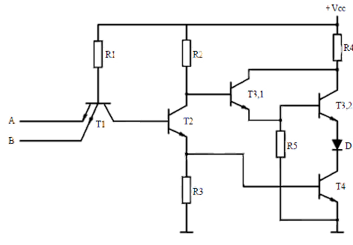
TTL DE ALTA VELOCIDAD
X
Identificado por la letra “H” CLIC AQUÍ PARA VER EJEMPLO Es una versión modificada de la serie estándar, con unos valores de resistencia bastante mas bajos. Y el transistor T3 de salida tipo tótem-pole CLIC AQUÍ PARA VER DEFINICION DE SALIDA TOTEM-POLE, ha sido sustituido por 2 transistores en configuración Darlington (T3,1-T3,2). Esta configuración se caracteriza por que el transistor T3,1 proporciona mayor corriente a la base de T3,2 (amplificando la corriente que proporciona el colector de T2). De esta forma se consigue una reducción de la resistencia o impedancia de salida del T3,2 en el estado de salida HIGH. Así se consigue una corriente de salida mayor en dicho estado. - La consecuencia final, es un aumento de la velocidad de respuesta de la puerta o un retardo de propagación menor (6 ns) y un aumento de la disipación de potencia de la puerta (23mW).

Slide 24
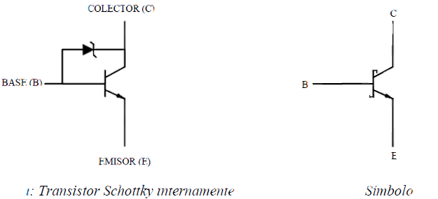
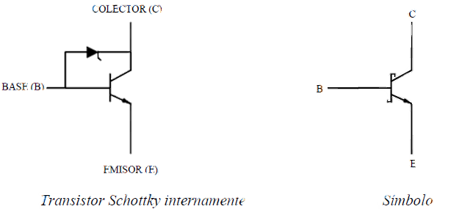
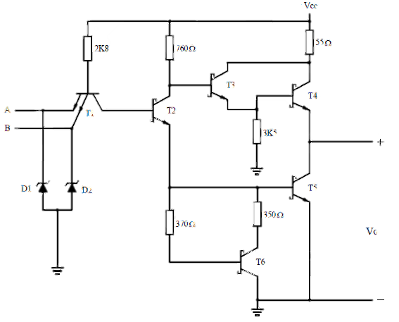
TTL SCHOTTKY
X
Su letra de identificación es la “S”. CLIC PARA VER EJEMPLO En las series anteriores, se presenta el problema de que al pasar al estado de corte, los transistores tienen que liberar las cargas almacenadas en la base en el estado de saturación. Dando lugar a un retardo en la respuesta de la puerta cuando pasa del estado LOW a HIGH o aumento de tPLH(tiempo de propagación de nivel bajo a alto). Este problema se consigue eliminar con la utilización de transistores Schottky. Un transistor Schottky esta constituido por un transistor BJT, al que se le ha conectado un diodo Schottky entre la base y el colector del transistor de unión bipolar .
CLIC AQUÍ PARA DEFINICION DE DIODO SCHOTTKY
Ejemplo: Puerta AND TTL SCHOTTKY En el se puede observar que aparte de utilizar transistores Schottky, tiene también un par de transistores (T2,T3) en montaje Darlington y además utilizan resistencias de valores muy bajos. Consiguiéndose de esta forma aumentar aún mas la velocidad de respuesta de la puerta, o lo que es lo mismo, disminuir el retardo de propagación, que va a ser de aprox. 3 ns frente a los 6 ns de la 74H. La disipación de potencia es de 20mW, mas baja qué la de la serie 74H (23mW). La serie 74S es 2 veces más rápida que la serie 74H y el consumo de potencia es muy similar. Por esto la serie 74H ya quedo en des uso.
CLIC AQUÍ PARA VER TTL DE ALTA VELOCIDAD “74H”

Slide 25
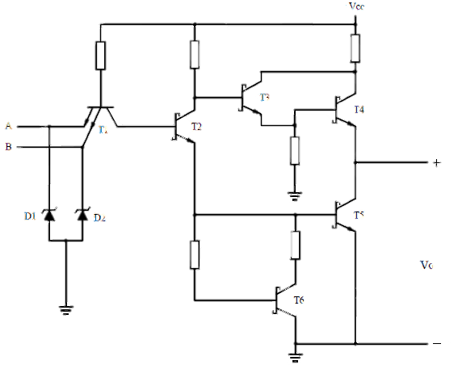
TTL SCHOTTKY DE BAJO CONSUMO
X
Identificada por las letras “LS”. CLIC AQUÍ PARA VER EJEMPLO Esta serie es una variable de la TTL SCHOTTKY, pero con menor consumo de potencia. Esto se logra, aumentando el valor de las resistencias que forman parte de la puerta. - Aumenta la resistencia, la velocidad de respuesta de la puerta disminuye. -Retardo de propagación de 9.5 ns, la convierte en la 2da puerta más lenta de la serie TTL, ocupando también este puesto en cuanto a menor consumo, con disipación de potencia 2mW.
: Resistencias aumentadas para mejorar el consumo de potencia

Slide 26
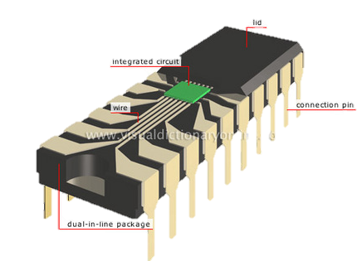
TTL SCHOTTKY AVANZADA
X
Se identifica mediante las letras “AS”. CLIC AQUÍ PARA VER EJEMPLO Es la más rápida de las series TTL, con un retardo de propagación de solo 1.7 ns , sin que esto repercuta notablemente en el consumo de potencia, al ocupar el 3er puesto con solo 8mW. - Se puede decir que es la que ofrece las mejores prestaciones aparte de lo dicho anteriormente de su bajo consumo de potencia. - Es la que tiene un Fan-out mayor (40 U.L.) CLICK AQUÍ PARA DEFINICION DE FAN-OUT.

Slide 27
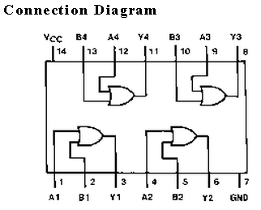
TTL SCHOTTKY AVANZADA DE BAJO CONSUMO DE POTENCIA
X
Se identifica con las letras “ALS”. CLIC AQUÍ PARA VER EJEMPLO Es junto con la 74L , la menor disipación de potencia, 1mW. Es la 3era en ofrecer una mayor velocidad de respuesta, con un retardo de propagación de 4ns. - Es la TTL con el menor producto , velocidad-potencia (Pvp), con valor de 4.8 p.J.

Slide 28

TTL SCHOTTKY AVANZADA DE FAIRCHILD
X
Se identifica con la letre “F”. Esta familia también es conocida como “La familia FAST”(TTL SCHOTTKY AVANZADA DE FAIRCHILD) F.A.S.T.= FAIRCHILD Advanced Schottky TTL Y es esta el ultimo paso en TTL. Fue creada en la década de los 80.
- Debido a su alta velocidad de conmutación puede trabajar en áreas hasta ahora reservadas para la lógica “ECL IOK” utilizando los diseños TTL básicos y una única alimentación de 5V. - La alta impedancia de entrada de la familia FAST permite la interconexión directa con los circuitos de las familias TTL-LS,TTL-ALS, y HCMOS en un mismo sistema. - Producen ¼ la potencia que disipan con respecto a la familia TTL-S
LINK VIDEO- “LA VENTAJA DE FAIRCHILD”

Slide 29
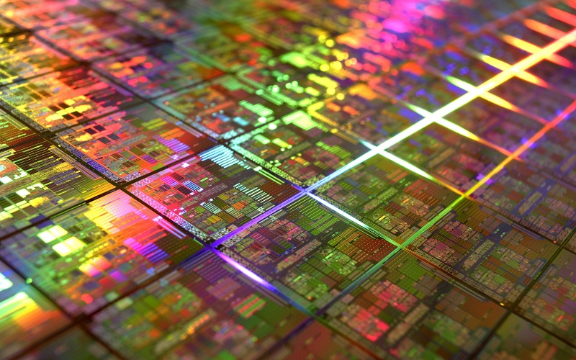
Subfamilias CMOS
X

Slide 30
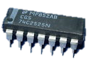
CMOS 74C
X
La serie 74C CMOS tiene como característica principal que es compatible terminal por terminal y función por función, con los dispositivos TTL que contiene el mismo número (muchas de las funciones TTL, aunque no todas, también se encuentras en esta serie CMOS).
Esto hace posible remplazar algunos circuitos TTL por un diseño equivalente CMOS.
Por ejemplo, 74C74 contiene dos flip-flop tipo D disparados por flanco y tiene la misma configuración de terminales que el CI TTL 7474, que también ofrece dos flip-flops tipo D disparados por flanco.
El resto de las características son iguales a la serie 74C.
Las series HC/HCT tienen como característica principal su alta velocidad.

Slide 31
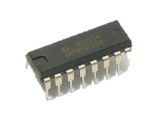
CMOS 74HC
X
Esta es una versión mejorada de la serie 74C.
La principal mejora radica en un aumento de diez veces en la velocidad de conmutación ( comparable con la de los dispositivos de las series 74LS de TTL).
Otra mejora es una mayor capacidad de corriente en las salidas. La serie 74HCT es también de alta velocidad, y también es compatible en lo que respecta a los voltajes con los dispositivos TTL.
Estas características hacen que se piense en la familia CMOS como sustituta de la familia TTL. Para conseguir esto, ha habido que introducir una serie de técnicas de fabricación como es el proceso de puerta de silicio poli cristalino, en combinación con la tecnología LOCMOS.
Es de destacar que los CI´s HCMOS son compatibles en patillaje con todas las familias TTL. En cuanto a las sub-series HCMOS:
74HC: cuya alimentación puede estar entre 2 y 6V y todas las salidas están bufereadas.
74HCT: Alimentación de 5V mas menos 10% (4.5 a 5.5V) y entradas/salidas bufereadas.
74HCU: De identificación característica a la serie 74HC, salvo que las salidas de los circuitos no están bufereadas.
Los datos que proporciona el fabricante para una puerta de la serie 74HC son:

Slide 32
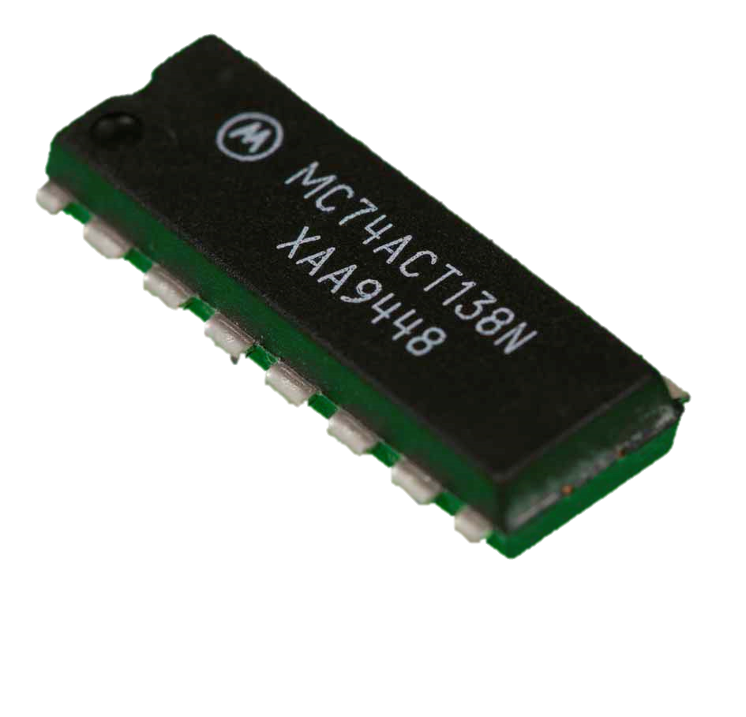
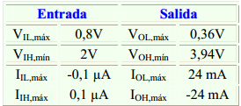
CMOS 74ACT
X
Esta es la serie más novedosa de la familia CMOS, con ella se consigue aumentar aún más la velocidad de respuesta de los circuitos lógicos, pero con la ventaja de que tienen además un consumo (disipación de potencia) menor.
Todas estas ventajas, se han conseguido desarrollando el proceso de silicio poli cristalino. En cuanto a la serie lógica CMOS (ACL) se divide a su vez en otras 2 sub-series:
-74AC: Cuya alimentación esta comprendida entre 3 y 5.5V. Pudiendo mantener sus nieles con una alimentación de incluso menos de 2V, lo que facilita su alimentación con baterías de litio. En cuanto a sus salidas, todas son bufereadas.
-74ACT: Sus niveles lógicos de entrada son compatibles con la familia TTL. Utiliza una alimentación de 5V mas menos 10%.
Es destacar, que en la serie Advance CMOS, se ha eliminado el efecto tiristor parasito (latch-up).
Los datos proporcionados por el fabricante para una compuerta lógica de la serie 74ACT son :

Slide 33
ANEXOS
X
Comparación TTL vs CMOS
DIODO SCHOTTKY
SALIDA TOTEM-POLE
EJEMPLOS

Slide 34
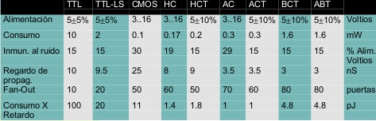
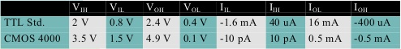
Comparación TTL vs CMOS
X

Slide 35
DIODO SCHOTTKY
X
Este tipo de diodo, se forma al unir un metal con un semiconductor(ejemplo: aluminio- silício ). Este semiconductor, tiene la particularidad de que cuando está polarizado directamente, la caída de tensión entre ánodo (A) y cátodo (K) es de aprox. 0.3Voltios , frente a los 0.7v de caída de tensión de los diodos de silicio. Al ser la caída de tensión de un menor valor tiene como ventaja almacenar menos cargas en el estado de saturación y por consiguiente, el diodo pasará al estado de corte más rápidamente.

Slide 36
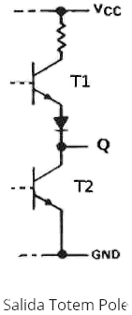
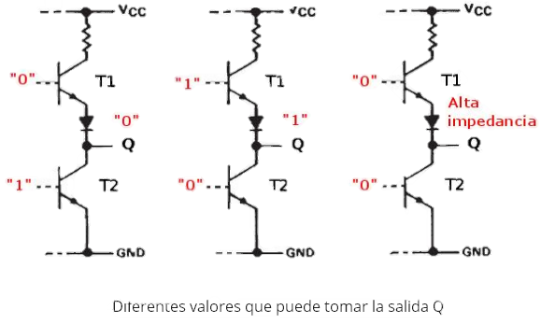
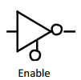
SALIDA TOTEM-POLE
X
La salida Totem-pole (transistores apilados) es una salida típica de la familia TTL y que tiene como característica la baja disipación que generan. El funcionamiento se basa en que para generar un nivel bajo conduce el transistor interior T2 de la figura y en el caso de un nivel alto, conduce el transistor superior T1.
Aquí podemos observar los tres valores posibles de una salida Totem- pole: - Nivel bajo “0”. Cuando activamos la base del transistor T2 con un “1” lógico y no polarizar la de T1. - Nivel bajo “1”. Cuando activamos la base del transistor T1 con un “1” lógico y no polarizar la de T2. - Nivel de alta impedancia, flotante o inductivo. En este caso no hay información lógica en la salida. Los transistores T1 y T2 no se polarizan, y esto provoca que en las uniones emisor y colector de los dos transistores no circule corriente. La salida queda flotante y conectada a otros circuitos queda como si no estuviera.

Slide 37
EJEMPLOS
X
TTL ESTANDAR. SN7400: Esta definición indica que el CI ha sido fabricado por Texas Instruments, correspondiente a la serie comercial 74 estándar. Como se puede ver, después de 74 no hay ninguna letra identificativa al ser la serie estándar y los “00” informan que el chip esta formado por 4 puertas NAND de dos entradas cada una.
TTL DE BAJO CONSUMO. SN74L02: CI fabricado por Texas Instruments, correspondiente a esta serie y que contiene cuatro puertas NOR de dos entradas cada una.
TTL DE ALTA VELOCIDAD SN74H10: El Ci esta constituido por tres puertas AND de tres entradas cada una y fabricado por Texas Instruments.
TTL SCHOTTKY SN74S32N: La siguiente definición corresponde con un circuito fabricado por Texas Instruments formado por 4 puertas OR de 2 entradas cada una. TTL SCHOTTKY DE BAJO CONSUMO SN74LS07: Este es un CI fabricado por Texas Instruments, cuyo contenido lo forman seis no inversores con salida a colector abierto..
TTL SCHOTTKY AVANZADA DM74AS08: Este es un CI fabricado por National Semiconductor correspondiente a la serie Schottky avanzada , formado por 4 puertas NAND de 2 entradas cada una.
TTL SCHOTTKY AVANZADA DE BAJO CONSUMO DE POTENCIA DM74ALS32: Este CI es fabricado por National Semiconductor, formado por 4 puertas OR de 2 entradas cada una

Slide 38
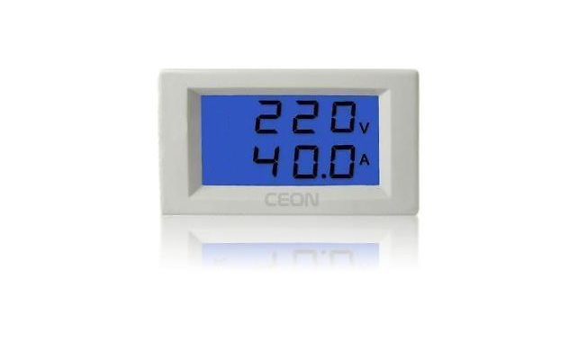
Descripción de parámetros
X

Slide 39
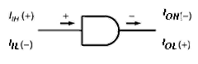
Descripción de parámetros
X
VIH: (Voltaje de entrada de nivel alto): Es el valor de voltaje en las entradas que el circuito considera para tomar como un “1” lógico o nivel alto. Se suele encontrar - VIH(min): valor de voltaje mínimo en las entradas para considerarse como un “1” lógico
VIL: (Voltaje de entrada de nivel bajo): Es el valor de voltaje en las entradas que el circuito considera para tomar como un “0” lógico o nivel bajo. Se suele encontrar - VIL(max): valor de voltaje máximo que se puede aplicar en las entradas para que se entienda como un “0” lógico
VOH:(Voltaje de salida de nivel alto): Es el valor de voltaje en las salidas que el circuito debe proporcionar cuando se genera un “1” lógico o nivel alto. Se suele encontrar - VOH(min): valor de voltaje mínimo que van a proporcionar la salidas cuando se genere un “1” lógico
VOL:(Voltaje de salida de nivel bajo): Es el valor de voltaje en las salidas que el circuito debe proporcionar cuando se genera un “0” lógico o nivel bajo. Se suele encontrar - VOL(max): valor de voltaje máximo que van a proporcionar la salidas cuando se genere un “0” lógico
IIH: (Corriente de entrada de nivel alto): Es el valor de corriente en las entradas del circuito cuando a este se le aplica un “1” lógico o nivel alto.
IIL: (Corriente de entrada de nivel bajo): Es el valor de corriente en las entradas del circuito cuando a este se le aplica un “0” lógico o nivel bajo.
IOH: (Corriente de salida de nivel alto): Es el valor de corriente en las salidas que el circuito debe proporcionar cuando se genera un “1” lógico o un nivel alto.
IOL: (Corriente de salida de nivel bajo): Es el valor de corriente en las salidas que el circuito debe proporcionar cuando se genera un “0” lógico o un nivel bajo.
IIH,IIL, IOH, IOL : Estos parámetros tienen signo y hay que tener en cuenta que las corrientes de entrada al CI son positivas y las que salen son negativas

Slide 40
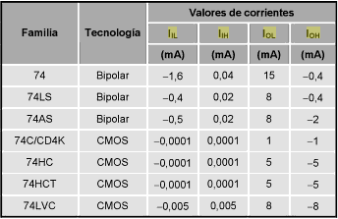
Ejemplos de parámetros de corriente
X

Slide 41
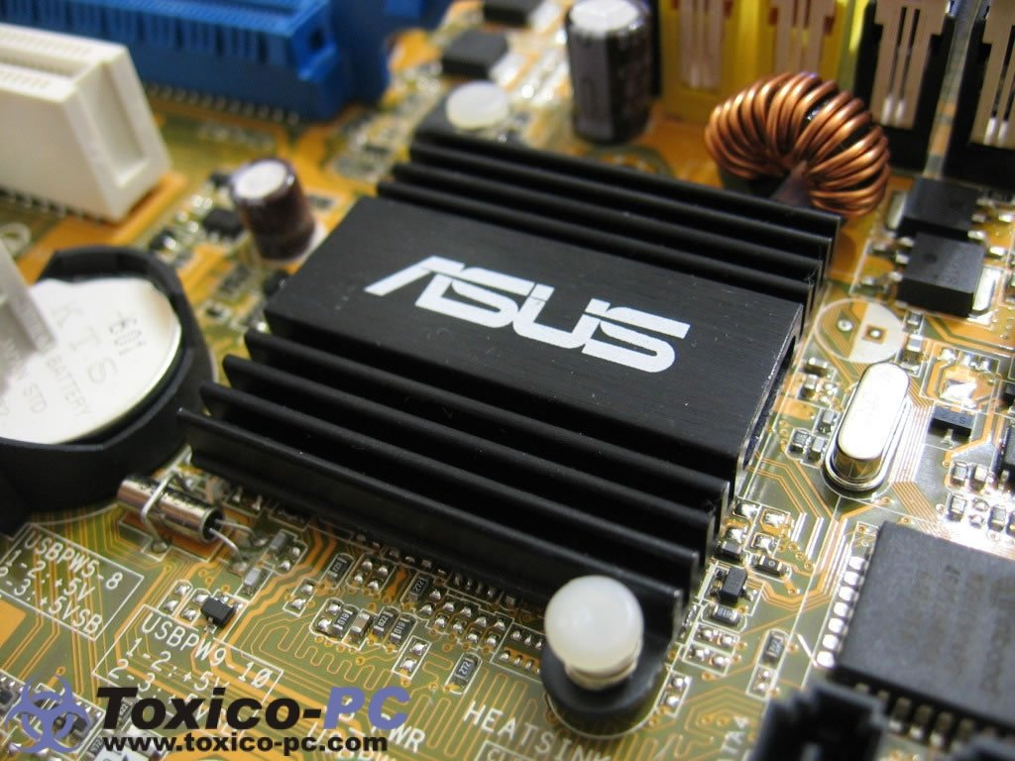
Parámetro disipación de potencia (POWER DISSIPATION)
X

Slide 42
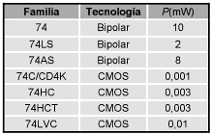
Parámetro disipación de potencia (POWER DISSIPATION)
X
Se traduce en la potencia media que la puerta va a consumir
Es la energía que se pierde por unidad de tiempo en forma de calor durante el funcionamiento de un circuito integrado. Como esta potencia varia dependiendo del trabajo que realiza el CI, se suele especificar para una operación media, que en el caso de una puerta simple seria la conmutación entre “0” y “1” a un ciclo de trabajo (relación entre el tiempo en 1 y el periodo total) del 50%
Los factores relevantes para la disipación de potencia son la tecnología y la cantidad de dispositivos dentro del circuito integrado Los fabricantes no siempre especifican la potencia disipada, aunque es un parámetro de relevancia para el diseño de muchos sistemas. En su lugar suelen especificar la corriente de alimentación, de la cual se puede obtener la potencia al multiplicar por la tensión de alimentación PD= Vcc (ICCH+ICCL)/2

Slide 43
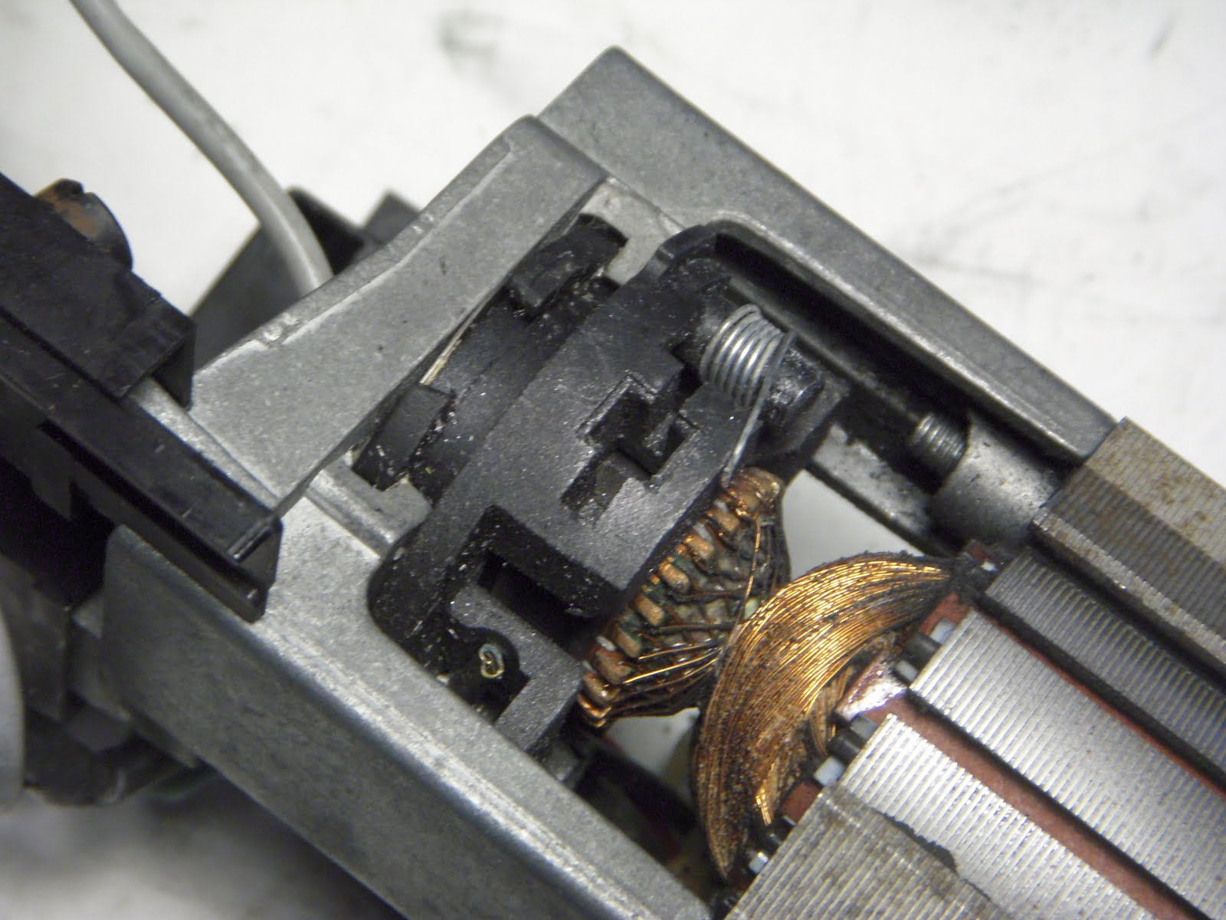
Parámetro margen de ruido (NOISE MARGIN)
X

Slide 44
Parámetro margen de ruido (NOISE MARGIN)
X
El Margen de ruido es una medida de cuanto ruido puede ser tolerado por una compuerta. Para este tenemos el concepto principal de que ruido es: “Cualquier perturbación involuntaria que pueda originar un cambio no deseado en la salida del circuito” El ruido puede generarse por la presencia de escobillas en motores o interruptores, por acoplo, por conexiones o líneas de tensión cercanas o por picos de la corriente de alimentación. Las señales de “ruido” son señales electromagnéticas (EM) no deseadas que interfieren con la operación de un circuito. -Generado fuera del circuito en cuestión puede “acoplarse” en dicho circuito a través de radiación EM.
-También puede propagarse dentro del circuito a través de las líneas de suministro eléctrico (CA) y de las fuentes de alimentación.
-En general, cualquier circuito que oscile en relativa alta frecuencia también puede ser fuente de ruidos de radiación EM y estos pueden provocar tensiones inducidas en nuestro circuito, suponiéndose a las señales que están presentes durante el funcionamiento de dicho circuito.
-Para que afecte un pulso de ruido a un circuito lógico, la duración del pulso deberá ser mucho mayor que el tiempo de respuesta del circuito lógico, para que este ultimo lo considere como un nivel de tensión continuo.

Slide 45

Mas que saber… Margen de ruido
X
La imagen muestra los parámetros de tensión para una correcta conexión entre la salida de una compuerta y la entrada de otra.
Suponiendo que tenemos “ruidos estáticos” constituidos por señales cuya duración es mayor que el tiempo de respuesta del circuito.
Definimos como márgenes de ruido estático (o de CC), para el bajo y el alto estado:
NML = VIL(max) – VOL(max)
NMH = VOH(min) – VIH(min)
Estos especifican el nivel de ruido máximo al cual la compuerta excitada es “inmune” para el peor caso de carga en la salida de la compuerta excitadora.
Dicho de otra manera, son márgenes de ruido mínimos, de peor caso.
Además, pueden existir “ruidos dinámicos” , constituidos por señales de muy corta duración, del orden de los tiempos de propagación del circuito.
Para que la salida e una compuerta cambie ante la presencia de estos pulsos en la entrada, los mismos deben tener una amplitud muy grande.
-El ruido EM es mas fácilmente acoplado en una compuerta con alta impedancia de salida que en otra con baja impedancia. Por lo tanto, una compuerta puede poseer altos márgenes de ruido y aun así ser susceptible, si su impedancia de salida es muy alta.

Slide 46

Retardo en propagación (PROPAGATION DELAY)
X

Slide 47
Retardo en propagación (PROPAGATION DELAY)
X
Es el intervalo de tiempo entre un cambio de nivel lógico en una entrada y el correspondiente cambio en la salida de la misma compuesta.
Este parámetro limita la frecuencia máxima de operación de la compuerta. En muchas compuertas el retardo de propagación para una transición de alto a bajo en la salida es diferente al retardo asociado a un cambio de bajo a alto en la misma. Esto es indicado en las hojas de datos con los símbolos:
tPHL y tPLH
tPHL = Es el tiempo entre un determinado punto del impulso de entrada y el correspondiente impulso de salida, cuando la salida cambia de 1 a 0
tPLH = Es el tiempo entre un determinado punto del impulso de entrada y el correspondiente impulso de salida, cuando la salida cambia de 0 a 1
Superior el retardo de propagación menor es la frecuencia a la que la puerta se pueda operar.
Ejemplo: Una puerta con retardo de propagación de 3ns es más rápido que una puerta con un retraso de 10 ns.

Slide 48


Muestra de Retardo de propagación
X
Los cambios en la salida de la puerta NOT de mayor a menor, suceden después de un retraso de tiempo especificado por tPHL.
Los cambios en la salida de la puerta NOT de menos a mas, suceden después de un retraso de tiempo especificado por tPLH.
El tiempo de retardo se mide en la marca de 50%
La entrada B de la puerta AND esta conectada de forma permanente a nivel lógico alto, en tanto que la entrada A varia entre alta y baja.
La salida de la puerta AND cambia de bajo a alto después de un retraso de tiempo especificado por tPLH.
La salida de la puerta AND cambia de mayor a menor después de un retraso de tiempo especificado por tPHL.
El tiempo de retardo se mide en la marca de 50%.
En general, los tiempos de retardo de propagación tPLH y tPHL son iguales.

Slide 49

Ejemplo simple- no electrónico
X
El efecto de retardo de propagación sobre el funcionamiento de un circuito digital se puede explicar con la ayuda de un ejemplo.
Considere un estadio de futbol en el que jugara México vs Holanda, la entrada al estadio es a través de 3 puertas, cada una controlada por 1 guardia de seguridad que permite la entrada al espectador después de comprobar el ticket.
Suponga que los guardias de seguridad en las puertas A, B, y C tienen 1, 1.5 y 2 minutos respectivamente para comprobar el ticket y permitir la entrada.
Suponiendo el mismo numero de espectadores haciendo cola en las 3 puertas, después de 30 minutos la cola en la puerta C es la mas larga.
Entonces se entiende que el guardia de la puerta C tiene el más largo de retraso de propagación.

Slide 50

FAN-IN y FAN-OUT
X

Slide 51

FAN-IN
X
Es el numero de entradas que puede aceptar una compuerta.
Aunque ni existe una limitante en cuanto al FAN.IN de una compuerta, solo se obtienen modelos con un determinado numero de entradas. Si se requiere utilizar una compuerta con un FAN-IN que no se encuentra comercialmente, es necesario utilizar varias compuertas comerciales para construirlo

Slide 52
FAN-OUT
X
El FAN-OUT de una puerta lógica es el numero máximo de entradas de un CI de la misma familia, que se pueden conectar a la salida de una puerta y todavía mantienen los niveles de voltaje de salida dentro de los limites especificados.
El parámetro de FAN-OUT se asocia con la tecnología TTL.
Los circuitos CMOS tienen muy alta impedancia, por lo tanto el FAN-OUT de los CMOS es muy alto, pero depende la frecuencia por los efectos de capacitancia. Siendo que menos puertas de carga, mayor es la frecuencia de funcionamiento.
Si se exceden los limites de FAN-OUT -Aumenta el voltaje en salida para el estado bajo, y con ello un posible error en la detección del estado lógico.
-Disminuye el voltaje en la salida para el estado alto, y con ello un posible error en la detección del estado lógico.
-Aumento en la temperatura y posible destrucción del CI
-Aumento del retardo de propagación
Limitaciones eléctricas.
-Los dispositivos en la misma familia lógica tienen las mismas características eléctricas.
-Los dispositivos en diferentes familias lógicas a menudo tienen diferentes características eléctricas.

Slide 53

Escalas de integración: SSI,MSI, LSI, VLSI, ULSI
X

Slide 54

Escalas de integración: SSI,MSI, LSI, VLSI, ULSI
X
Los CI se pueden clasificar según su nivel de integración o complejidad (numero de pertas que contiene).
En los sistemas digitales modernos se utilizan algunos MSI y muchos LSI, VLSI,VLSI y GLS y realizan funciones que antes requerían bastantes circuitos impresos llenos de chips SSI. Sin embargo, circuitos SSI son aun utilizados para conectar circuitos de mayor integración entre sí, por lo que es importante entender como analizar, diseñar, probar y poner en funcionamiento los CI combinados.

Slide 55

Dispositivos de 3 estados: TRI-STATE LOGIC DEVICES
X

Slide 56

Dispositivos de 3 estados: TRI-STATE LOGIC DEVICES
X
Esta es otro tipo de salida, esta dispone de un “tercer estado” a demás de los niveles lógicos bajo y alto: “Estado de una alta impedancia” (Hi-Z)
Este 3er estado no tiene sentido lógico y se hace visible a través de una entrada especial de habilitación, habitualmente llamada D (enable) (o Ē, si es creativa en nivel bajo).
Cuando esta entrada esta activa, la salida se comporta como si fuera una salida totem-pole en funcionamiento normal, fijando un estado lógico valido. Con la apertura de ambas llaves electrónicas de la salida totem-pole se produce un caso contrario ofreciendo muy alta impedancia a los efectos de otro circuito externo que este conectado a esta salida.
Una salida tri-state se suele simbolizar con un triangulo invertido sobre ella.
-Se suelen utilizar en buses de datos. -Pueden servir con entradas o salidas en microprocesadores.

Slide 57

LEY DE MOORE
X

Slide 58


Ley de Moore
X
Es la que en 1965, Gordon Moore(Co-Fundador en 1968 de la compañía Intel ) afirmo que el número de transistores por centímetro cuadrado en un CI se duplicaba cada año y que la tendencia continuaría durante las siguientes 2 décadas.
Más tarde, en 1975, modificó su propia afirmación y predijo que el ritmo bajaría, y que la densidad de transistores se duplicaría aproximadamente cada 18 meses.
Concluyendo: La progresión de crecimiento exponencial de la densidad de transistores, o sea el duplicar la capacidad de los microprocesadores cada año y medio, es lo que consideramos actualmente como la ley de Moore.
En 2005 se cumplieron 40 años de la ley de Moore y la industria de la microelectrónica considera que seguirá siendo valida al menos 20 años mas.

Slide 59

Medidas preventivas para evitar daños de circuitos integrados
X

Slide 60


Medidas preventivas para evitar daños de circuitos integrados
X
Como todo trabajo u operación realizada, primero se debe investigar e informarse de cuales son las condiciones aptas y limitantes con las que podemos trabajar. Para el caso de los Circuitos Integrados, Tenemos que considerar:
Limitantes eléctricas: En este apartado, lo que se busca es evitar sobrepasar los estándares recomendados por el fabricante.
Verificar la hoja de datos, y tener en cuenta:
-cuales son los rangos de operación del CI - Voltaje max. -Temperatura promedio -Nivel de inmunidad a la humedad -Nivel de inmunidad al ruido -la susceptibilidad a la carga estática -el máximo FAN-OUT y FAN-IN Por ende es necesario usar herramientas adecuadas: -Cautín con temperatura adecuada -Pulseras y tobilleras anti estática entre otros. Y asegurarse de colocar ventilaciones o refrigeración que le corresponda, pasta térmica, ventiladores, radiadores, etc.

Slide 61
Gracias .. Espero y esta información te sea de utilidad, y puedas sacarle el mejor provechó.
X
d(_J_)b

Slide 62





Gracias
X
Espero y esta información te sea de utilidad, y puedas sacarle el mejor provechó. La información es de todos y todos tenemos derecho a ella. Soy Juan francisco Gaspar Chiquito de la Universidad Tecnológica de Matamoros, Carrera de Ing. Mecatrónica área en Automatización, en H.Matamoros , Tamaulipas, México. Te recuerdo que puedes visitar la pagina oficial de la Universidad asiendo clic en el logo de la primer diapositiva. Puedes encontrarme dando clic en los siguientes iconos :
juancampo13@Hotmail.com
@GASPAR_CHIQUITO
Juan Francisco Gaspar Chiquito
Juan Francisco Gaspar Chiquito
VELOCIRAPTOR PIC
Creado por : Juan Francisco Gaspar Chiquito Catedrático: José Aurelio Córdova García

